Slide 1
Компьютерная лексикография

Slide 2
Компьютерная лексикография представляет собой раздел прикладной лингвистики, нацеленный на создание компьютерных словарей, лингвистических баз данных и разработку программ поддержки лексикографических работ.
Основные задачи традиционной и компьютерной лексикографии:
► определение структуры словаря и зон словарной статьи
► разработка принципов составления различных видов словарей.

Slide 3
Словарь традиционно определяется как организованное собрание слов с комментариями, в которых описываются особенности структуры и/или функционирования этих слов.

Slide 4
Электронный (автоматический, компьютерный) словарь — это собрание слов в специальном компьютерном формате, предназначенное для использования человеком или являющееся составной частью более сложных компьютерных программ (например, систем машинного перевода).
Существует 2 группы электронных словарей:
► автоматические словари конечного пользователя-человека (АСКП)
► автоматические словари для программ обработки текста (АСПОТ).

Slide 5
Автоматические словари, предназначенные для конечного пользователя, чаще всего являются компьютерными версиями хорошо известных обычных словарей.

Slide 6
Оксфордский словарь английского языка (www.oed.com),

Slide 7
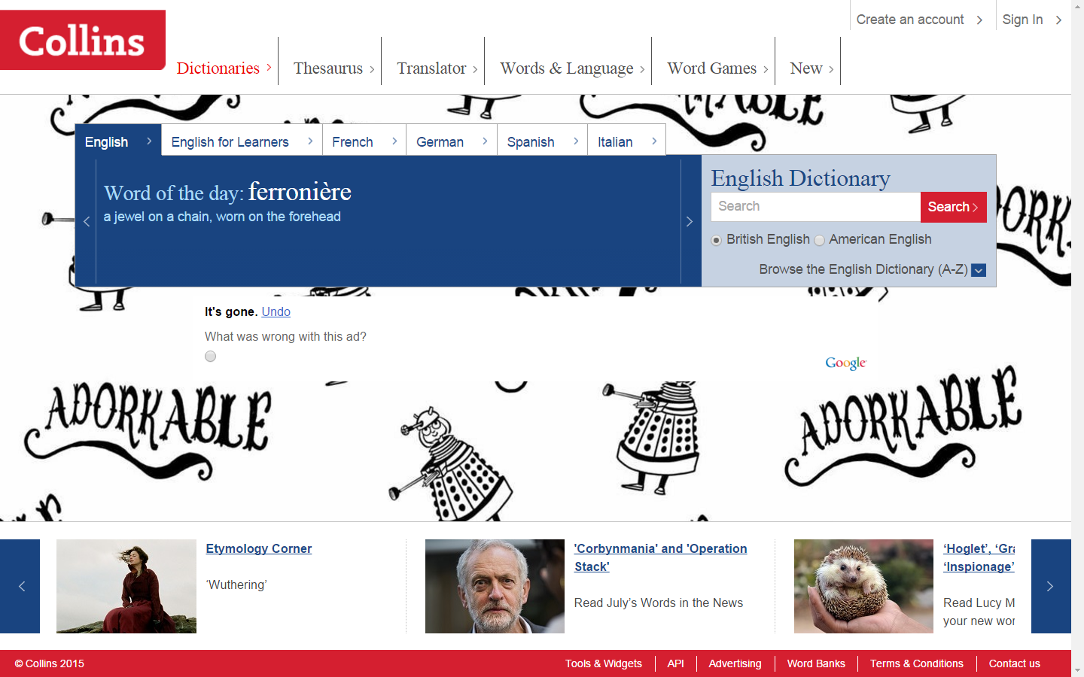
Автоматический толковый словарь английского языка (www.mycobuild.com)

Slide 8
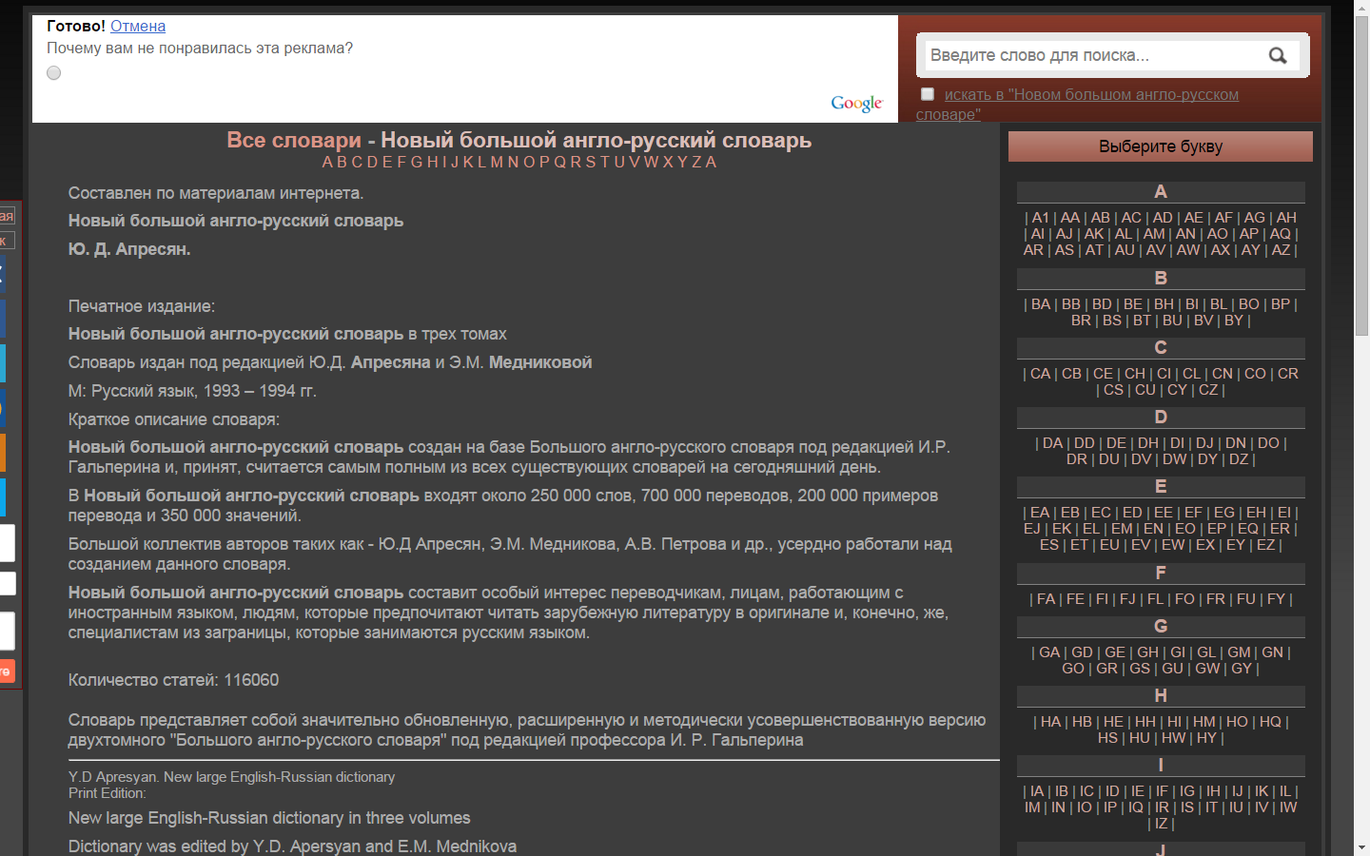
Автоматический вариант «Нового большого англо-русского словаря» (http://eng-rus. slovaronline. com)

Slide 9
Словарь Ожегова онлайн (slovarozhegova.ru).

Slide 10
Автоматические словари такого типа практически повторяют структуру словарной статьи обычных словарей, однако они обладают функциями, недоступными своим прототипам:
► осуществляют сортировку данных по полям словарной статьи (ср. отбор всех прилагательных)
► проводят автоматический поиск всех вокабул, имеющих в толковании определенный семантический компонент, и т.д.

Slide 12
Структура традиционного словаря обычно включает следующие компоненты:
• введение, объясняющее принципы пользования словарем и дающее информацию о структуре словарной статьи;
• словник, включающий единицы словаря: морфемы, лексемы, словоформы или словосочетания;
• указатели (индексы);
• список источников;
• список условных сокращений и алфавит.

Slide 13
В электронных словарях из названных компонентов обязательным является лишь словник.
В онлайн-словарях нередко имеется также алфавит с заложенными за каждой буквой гиперссылками, ведущими к тексту словарной статьи.
Практически в каждом электронном словаре имеется функция автоматического поиска, позволяющая значительно экономить усилия пользователя при работе со словарем.

Slide 15
Для электронных словарей характерна мультимедийность и гипертекстуальность.
Гиперссылки могут быть заложены за любым элементом словарной статьи или пунктом программного меню словаря. Это позволяет быстро находить необходимую словарную информацию, найти синонимы и антонимы к заданному слову, слова той же семантической группы, парадигмы склонения и спряжения и т.д.

Slide 16
Гиперссылки позволяют также легко связывать разные словари друг с другом, так что в итоге онлайн- или оффлайн-словари оказываются коллекциями или порталами словарей.
Получив необходимую информацию о значении слова, пользователь одним нажатием ссылки может узнать особенности его толкования в специальных отраслях знания или получить дополнительную лингвистическую информацию о его форме.

Slide 17
Отдельные электронные словари имеют дополнительные возможности (многоязычный словарь ABBYY Lingvo хЗ) предоставляет функцию обучения (ABBYY Lingvo Tutor). Она позволяет запоминать слова, отобранные по конкретной теме и представленные парами: русское и иностранное слово, составлять новые словари и словарные карточки, сохранять результаты обучения в файл и т.д.

Slide 18
Структура словарной статьи обычно включает следующие зоны, актуальные как для традиционной, так и для компьютерной лексикографии:
• лексический вход (вокабула, лемма);
• зона грамматической информации;
• зона стилистических помет;
• зона значения;
• зона фразеологизмов;
• зона этимологии;
• зона примера и источника примера.

Slide 19
Количество зон словарной статьи компьютерного словаря обычно превышает количество зон словарной статьи «бумажного» словаря, что обусловлено значительными ресурсами памяти и высокой скоростью обработки цифровой информации современными компьютерами.

Slide 20
Классификация словарей
В лингвистических словарях описываются сами слова — их значения, особенности употребления, структурные свойства, сочетаемость, и т.д.
В энциклопедических словарях описываются понятия, факты и реалии окружающего мира.
Промежуточный тип словарей включает информацию и лингвистического, и экстралингвистического рода.

Slide 21
Толко
вые
Словари-тезауру
сы
Двуязычные словари
Ассоциативные словари
Виды лингвистических словарей
Истори
ческие и этимоло
гические словари
Словари языко
вых форм
Словари речевого употреб
ления
Онома
стиконы

Slide 22
► толковые словари объясняют значения слов и их употребление в речи (фразеологические словари, словари иностранных слов и т.д.)
► в словарях-тезаурусах слова располагаются не в алфавитном порядке, а по тематическому принципу (тезаурус русской идиоматики включает семантическое поле «УХОД, ОТЪЕЗД, БЕГСТВО», которое помещено в категорию «ДВИЖЕНИЕ», семантическое поле «ДАВНО» помещено в категорию «ВРЕМЯ» и т.д.)
► двуязычные (переводные) словари: «Англо-русский словарь» В.К. Мюллера, «Французско-русский словарь активного типа» под ред. В.Г. Гака и Ж. Триомфа и др.

Slide 23
► ассоциативные словари представляют сферу ассоциативных отношений в лексике: словарная статья такого словаря включает лексему-стимул и список упорядоченных по частоте и алфавиту реакций, полученных в психолингвистическом эксперименте («Ассоциативный тезаурус современного русского языка»)
► исторические и этимологические словари предоставляют информацию об истории слов, начиная с определенной даты, указывают на возникновение новых слов и значений, их отмирание и видоизменение, а также объясняют происхождение слов;

Slide 24
► словари языковых форм фиксируют особенности формы слов; толкования значений в них отсутствуют или играют вспомогательную роль. К ним относятся:
● орфографические
● орфоэпические
● словообразовательные
● морфемные (показывают, как слова складываются из морфем и инвентаризуют их)
● грамматические (информация по каждому слову, позволяющая построить любую грамматически правильную форму)
● обратные словари (слова располагаются по алфавиту не начальных, а конечных букв: герб, серб, ущерб, горб, дуб)

Slide 25
► словари речевого употребления: словари трудностей и сочетаемости слов
► ономастиконы: антропонимические словари и топонимические словари
► нетрадиционные словари, в которых описываются нетипичные лингвистические объекты, например («Словарь русских политических метафор» А.Н. Баранова и Ю.Н. Караулова, словари поэтических метафор, эпитетов, авторские словари и словари конкордансов)

Slide 26
Электронные энциклопедии:
► Энциклопедия Британника (www.britannica.com)
► «Большая энциклопедия Кирилла и Мефодия» (www.megabook.ru)
► Энциклопедия «Кругосвет» (www.krugosvet.ru).

Slide 27
Переводные электронные словари:
► ABBYY Lingvo (www.lingvo.ru)
► Translatelt! (www.translateit.ru)
► Multitran (www.multitran.ru)

Slide 28
Электронные толковые словари:
► словарь Merriam Webster (www.merriam-webster.com)
► словарь французского языка «Tresor de la langue francaise» (http://atilf. atilf.fr)
► Словарь Ефремовой (http://slovar.plib.ru/ dictionary/d1/)
► Словарь Ожегова (http://slovar.plib.ru/dictionary /d19/)

Slide 29
Формальные электронные словари:
► орфографический словарь русского языка (http://slovari.yandex.ru)
► орфографический словарь английского языка (www .spellcheckonline .com)

Slide 30
Этапы создания электронного словаря:
формирование корпуса текстов и параллельно создание словника;
2) автоматическое формирование корпуса примеров;
3) написание словарных статей;
4) ввод словарных статей в базу данных (БД);
5) редактирование словарных статей в БД;
6) корректура текста в БД;
7) порождение текста словаря и формирование оригинал-макета;
8) печать словаря.

Slide 31
Использование компьютеров и уже готовых корпусов текстов в компьютерной лексикографии позволяет уменьшить количество этапов в процессе создания электронного словаря и сэкономить время практически на каждом из них.

Slide 32
Для лексикографических целей используются современные базы данных типа ACCESS или PARADOX.
Для поиска примеров создатели словарей используют компьютерные программы построения конкордансов (DIALEX).
Для создания оригинал-макета (верстки) словарей привлекаются издательские системы типа PageMaker или WinWord

Slide 33
Преимущества в использовании электронных словарей:
Использование мультимедийных средств
Использование современных технологий (распознавание и синтез звука, морфологический и синтаксический анализи т.п.)
Удобный поиск (можно быстро получить информацию из недр словаря. Не нужно помнить слово в точности, программа сама предложит варианты по первым буквам)

Slide 34
Актуальность и динамичность (выпуск каждой последующей версии словаря или внесение изменений в онлайн-версию не занимает много времени и труда.
Большой объем словарной базы.
Вариативность в использовании (использование оффлайновой и онлайновой версии словаря)
Универсальность — возможность работать сразу с несколькими языками и направлениями перевода.

Slide 35
Актуальные проблемы компьютерной лексикографии
• В словарях должно найти отражение понятие лексической функции, позволяющее систематически описывать несвободную сочетаемость слов («войну ведут», а «экзамен — держат», «теории выдвигают», а «мысли подают» и т.п.)
• Необходимо решение проблемы описания семантики и практической реализации грамматического словоизменения и словообразования (как передать по-английски смысл «довыпендриваться», даже если знаешь, как передать «выпендриваться»?)
• В словарях не существует даже системы понятий, с помощью которой синтаксическая информация могла бы быть доведена до обычного читателя.

Slide 36
Компьютерная лексикография представляет собой перспективное и нужное направление компьютерной лингвистики.
Электронные словари отличаются многогранностью, мультимедийностью, интеграцией новейших технологических решений, актуальностью материала и отвечают потребностям пользователя в организации доступа к необходимой информации.

